Slide 1

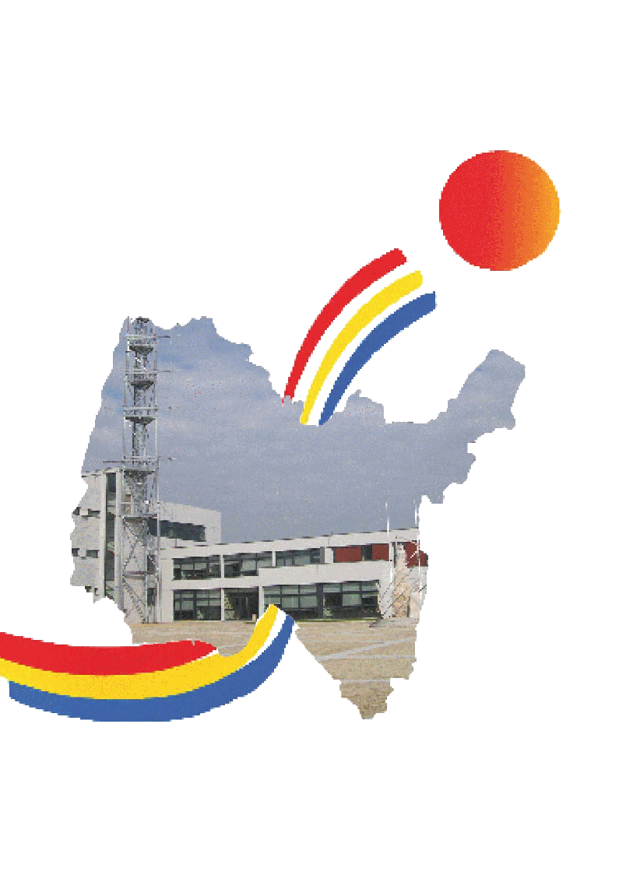
Feu de Forêts – FDF 1
« Préparons-nous aujourd'hui...
pour nos objectifs de dem'AIN »
Validée par Équipe d'élaboration des supports pédagogiques janvier 2015

Slide 2
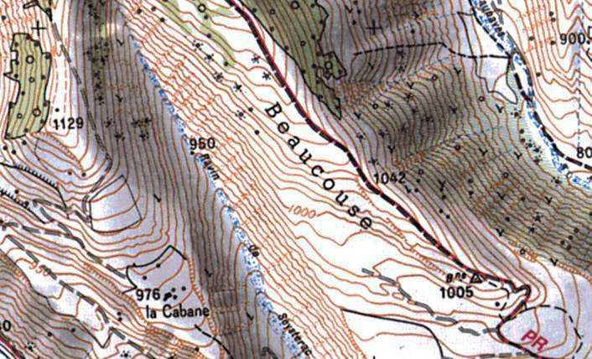
Feux de Forêts – FDF 1
La topographie

Slide 3
Feux de Forêts – FDF 1
Découverte

Slide 4
Feux de Forêts – FDF 1
Découverte
Quel est l'intérêt d'utiliser une carte
avant de se rendre sur une intervention ?

Slide 5
Feu de Forêts – FDF 1
Objectif
A la fin de la séquence, le stagiaire doit être capable
d'utiliser une carte DFCI. L'application s'effectue
lors des manœuvres

Slide 6
Feu de Forêts – FDF 1
Sommaire
I. La carte
II. La légende
III. La planimètrie
IV. Le nivellement
V. L'échelle
VI. Les coordonnées

Slide 7
La carte
C'est une représentation graphique plane en réduction de la surface de la Terre.
Elle est composée de cinq éléments:
- la légende,
- la planimétrie,
- le nivellement,
- l'échelle
- les coordonnées

Slide 8
La légende
En marge de la carte, elle rappelle :
- la signification des différents signes et abréviations utilisés,
- la représentation de la planimètrie et du nivellement,
- les coordonnées présentes,
- l'échelle de la carte,
- diverses informations (ex : touristiques...)

Slide 9
La planimétrie
C'est le relevé des détails dus à la nature et au travail de l'homme.
Exemples :
Détails hydrauliques : rivière, réservoir, station de pompage...
Végétation : forêts, vignes...
Prairie, champ, culture
Principaux axes de circulation
Axes secondaires de circulation, voies ferrées, lignes HT, les constructions, la toponymie, limites administratives...

Slide 10
Le nivellement
C'est la représentation des mouvements du terrain et du relief sur la carte.
Il est représenté par les courbes de niveaux.
Ce sont des lignes imaginaires joignant les points du terrain à une altitude donnée.
On distingue :
Les courbes dîtes “maîtresses” et les courbes dîtes “secondaires”.
L'équidistance est la différence d'altitude entre deux courbes de niveaux.

Slide 11
Le nivellement
L'estompage est l'ombrage imaginaire donné à un versant d'un relief.
Les points côtés et géodésiques permettent également de connaître l'altitude à laquelle on se trouve.

Slide 12
Le nivellement
La ligne de crête ou faîte : c'est la ligne de partage des eaux.
Le thalweg : c’est la ligne de rassemblement des eaux.
.846
800

Slide 13
La topographie
Le nivellement
Savoir lire le nivellement
Le mamelon : c’est un mouvement de terrain dont les versants s'abaissent de tous les côtés à partir du sommet.
Le col : c’est un mouvement de terrain formé par deux mamelons et deux thalwegs qui s'opposent.

Slide 14
L'échelle
C'est le rapport constant entre les mesures de la carte et les dimensions réelles sur le terrain
Quelle que
soit l’unité
de référence
Exemples :
Pour les feux de forêts nous utilisons cartes au 1/100 000 ou au 1/25000 ;
pour cette dernière échelle, cela signifie que 1 mm mesuré sur la carte
représente en réalité 25 000 mm sur le terrain soit 25 m.

Slide 15
Les coordonnées
Plusieurs systèmes de coordonnées sont utilisés chez les sapeurs-pompiers.
Pour les feux de forêts, on utilise les coordonnées DFCI et les coordonnées polaires.
Pour info, il y a également les coordonnées UTM, Lambert, géographiques, chasse, parcellaires...;

Slide 16
Les coordonnées
Les coordonnées DFCI
Elles ont comme base les coordonnées Lambert 2 étendu dont l'origine est le système de grades.
parallèle origine
(52° Gr)
D
Tangente au
parrallèle d'origine
2200
K
Méridien origine (de Paris 2°Gr)
600

Slide 17
Les coordonnées
Les coordonnées DFCI
A
B
C
D
E
F
G
H
K
L
9
9
8
8
7
7
6
KD 62
6
5
5
4
4
3
3
2
2
1
1
0
0
A
B
C
D
E
F
G
H
K
L
KD 62
KD 62 G8

Slide 18
Les coordonnées
Les coordonnées DFCI
1km
1km
1
2
75 ha
75 ha
5
100 ha
4
3
75 ha
75 ha
2km
KD 62 G3 .5

Slide 19
La topographie
Les coordonnées
Les coordonnées polaires

Slide 20
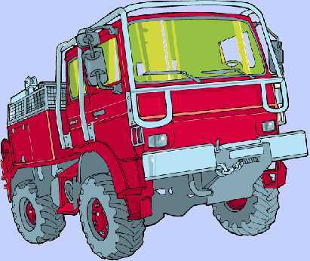
Feux de Forêts – FDF 1

Slide 21
Feux de Forêts – FDF 1
Application lors des manoeuvres

